Slide 1




TIẾT 4

Slide 2


KHỞI
ĐỘNG

Slide 3



Slide 4


TỔ CHỨC CÁC HOẠT ĐỘNG VẬN DỤNG SÁNG TẠO

Slide 5


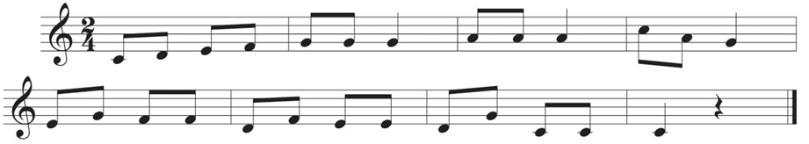

Slide 6

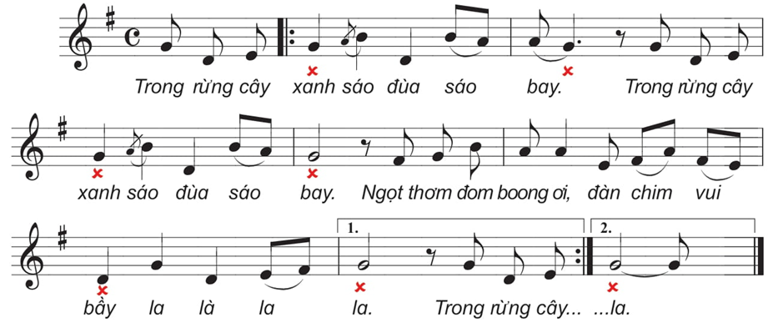

Slide 7
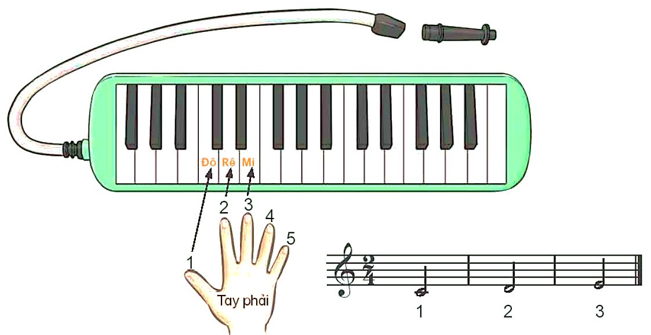

Slide 8
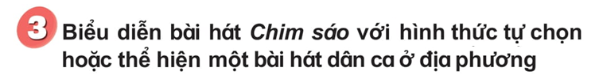
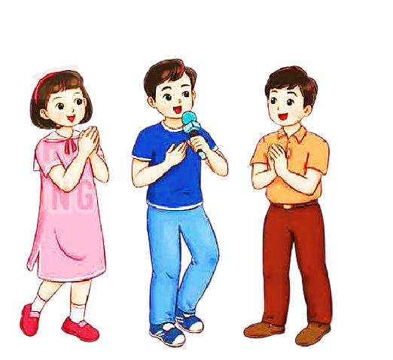
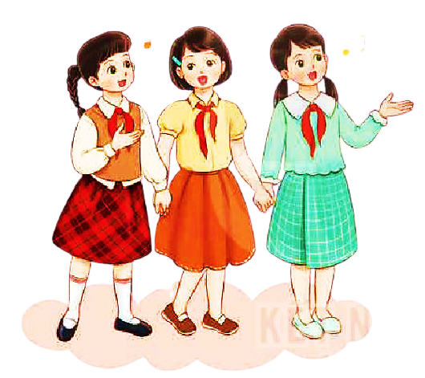


Slide 9

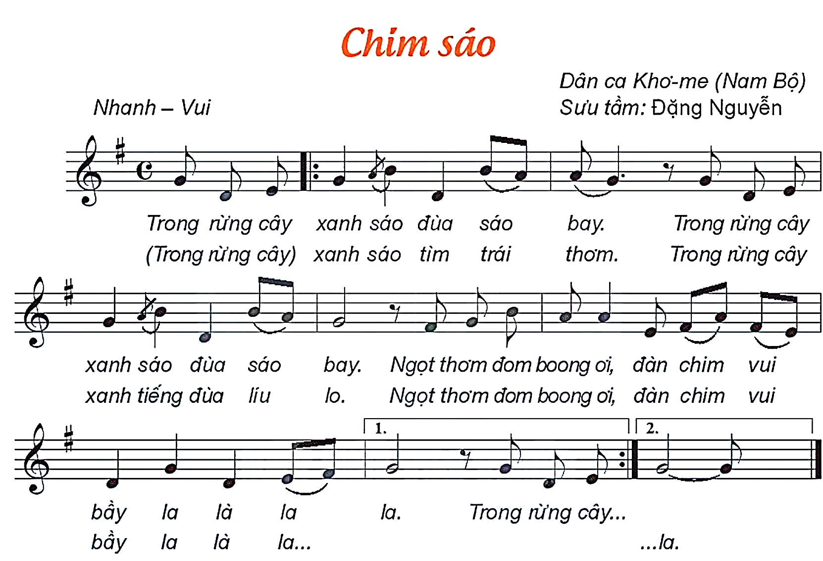


Slide 10
TIẾT 4
TỔ CHỨC CÁC HOẠT ĐỘNG VẬN DỤNG SÁNG TẠO

Slide 11
TIẾT 4

